Slide 1
স্বাগতম
Well come

Slide 2
পরিচিতি
নামঃ মোঃ নাসির উদ্দিন
পদবিঃ সিঃ ইন্সট্রাক্টর
প্রতিষ্ঠানের নামঃ রওশন আরা কাদের উচ্চ বিদ্যালয়
ই-মেইলঃ nasir.jun06@gmail.com
মোবাইলঃ ০১৭১৭০৩৩৩৩২

Slide 3
পাঠ পরিচিতি
শ্রেণিঃ ৮ম
বিষয়ঃ সাধারণ বিজ্ঞান
সময়ঃ 5০ মিনিট

Slide 4
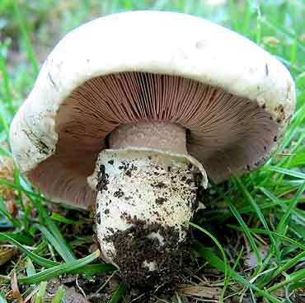
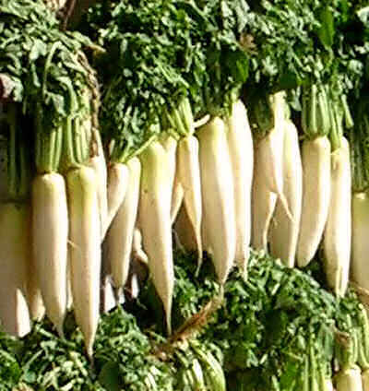
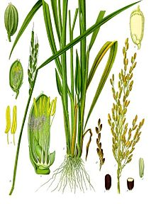
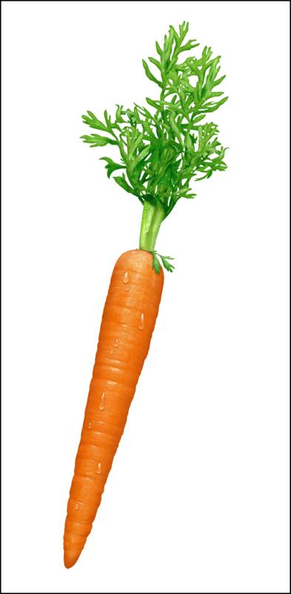

Slide 5
পাঠ শিরোনাম
সপুষ্পক উদ্ভিদ

Slide 6
আচরণিক উদ্দেশ্য/ শিখন ফলঃ
এই পাঠ শেষে শিক্ষার্থীরা যা যা শিখবেঃ
০১। সপুষ্পক উদ্ভিদ কি তা ব্যাখ্যা করতে পারবে। ০২। বিভিন্ন ধরনের সপুষ্পক উদ্ভিদের নাম বলতে পারবে।
০৩। সপুষ্পক উদ্ভিদ কে কয়ভাগে ভাগ করা যায় তা বর্ণনা করতে পারবে।
০৪। কি কারনে মরিচ ঝাল লাগে তা বলতে পারবে।

Slide 7
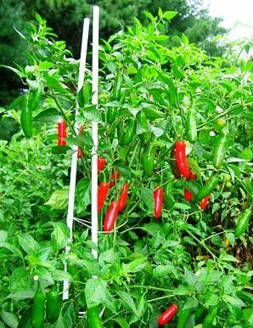
মরিচ গাছ

Slide 8
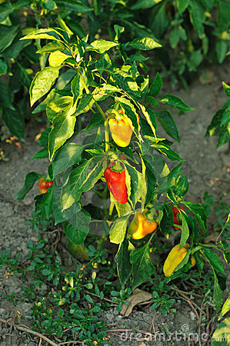
ফুল
পাতা
কাণ্ড
ফল
মূল
চিত্রঃ মরিচ গাছ

Slide 9
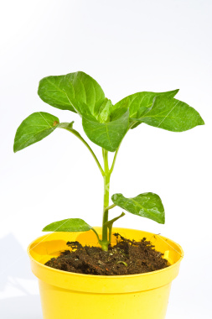
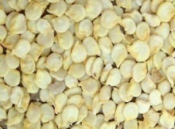
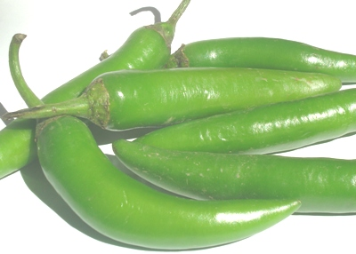
চারা গাছ
বীজ
্পাকা ফল
ফল
পরিনত গাছ
চিত্রঃমরিচ গাছের জীবন চক্র

Slide 10
একক কাজ
০১। সপুষ্পক উদ্ভিদ কি ?
০২। কয়েকটি সপুষ্পক উদ্ভিদ এর নাম বল?
০৩। মরিচ গাছের বৈজ্ঞানিক নাম কি?

Slide 11
জোড়ায় কাজ
০১। সপুষ্পক উদ্ভিদ ও অপুষ্পক উদ্ভিদের মধ্যে পার্থক্য কি ?
০২। উদ্ভিদের জীবন চক্র কাকে বলে আলোচনা কর।

Slide 12
দলীয় কাজ
দল (ক)
দল (খ)
মরিচ গাছের চিত্র একে বিভিন্ন অংশ চিহ্নিত করে বর্ণনা কর।
মরিচ গাছের জীবন চক্র চিত্র সহ বর্ণনা কর।

Slide 13
মূল্যায়মন
০১। সপুষ্পক উদ্ভিদ কি ?
০২। সপুষ্পক উদ্ভিদ কয় ধরনের হয়ে থাকে।
০৩। কয়েকটি সপুষ্পক উদ্ভিদ এর নাম বল?
0৪। মরিচে কি ধরনের ভিটামিন থাকে।

Slide 14
বাড়ীর কাজ
মরিচ গাছের জীবন চক্রের চিহ্নিত চিত্র একে আনবে।

Slide 15
ধন্যবাদ
Thanks
All

